Slide 1
Die Hochschule Ruhr West

Slide 2
Inhalt
Stabilität
Schießverfahren Nachteile bezüglich Stabilität
Beispiele
…

Slide 3

Stabilität
Ein numerisches Verfahren heißt stabil, wenn es gegenüber kleinen Störungen der Daten unempfindlich ist. Insbesondere bedeutet dies, dass sich Rundungsfehler nicht zu stark auf die Berechnung auswirken.
unstabil
stabil

Slide 4
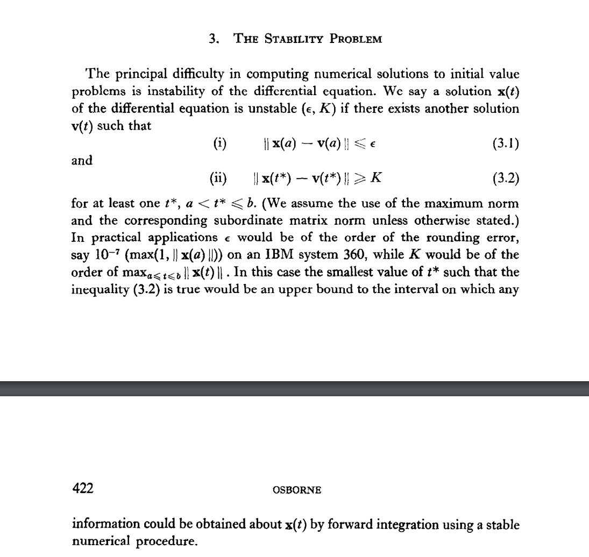
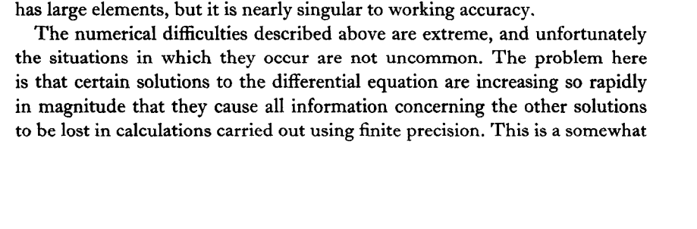
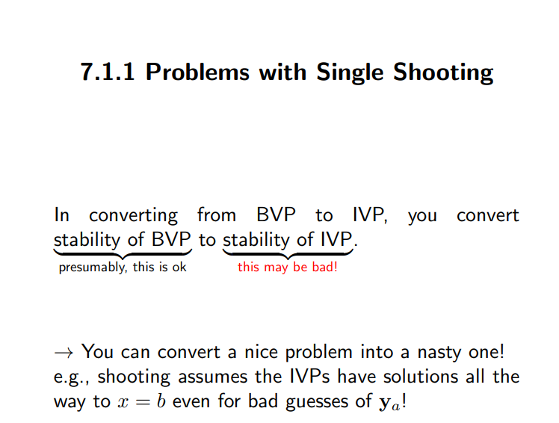
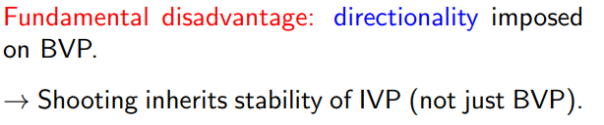
Schießverfahren Nachteile bezüglich Stabilität

Slide 5
Beispiel 1

Slide 6
Herzlichen Dank für Ihre Aufmerksamkeit

